Slide 1

Notes:
Commencez par dire ce que cette pr&eacute;sentation n&rsquo;est pas&nbsp;: personne ne devrait modifier une dose &agrave; cause d&rsquo;une diapositive. Le but, c&rsquo;est de savoir quelles conversations amorcer.

Slide 2
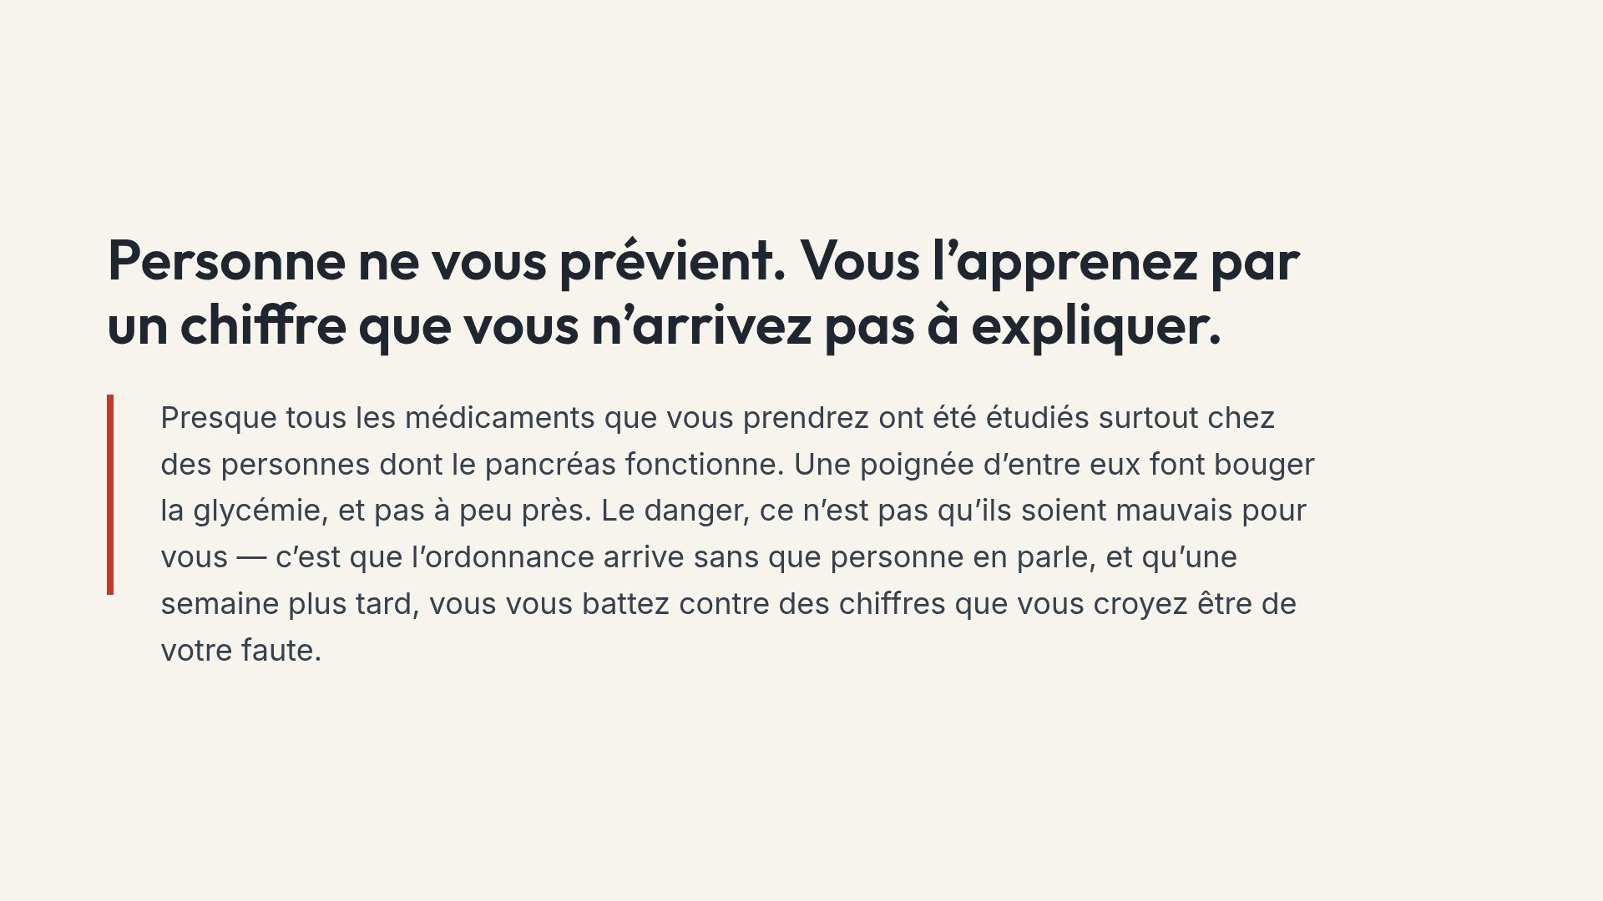
Notes:
Le ton &agrave; donner&nbsp;: ce n&rsquo;est pas une liste de m&eacute;dicaments &agrave; refuser. C&rsquo;est une liste de m&eacute;dicaments dont il faut pr&eacute;voir l&rsquo;effet.

Slide 3
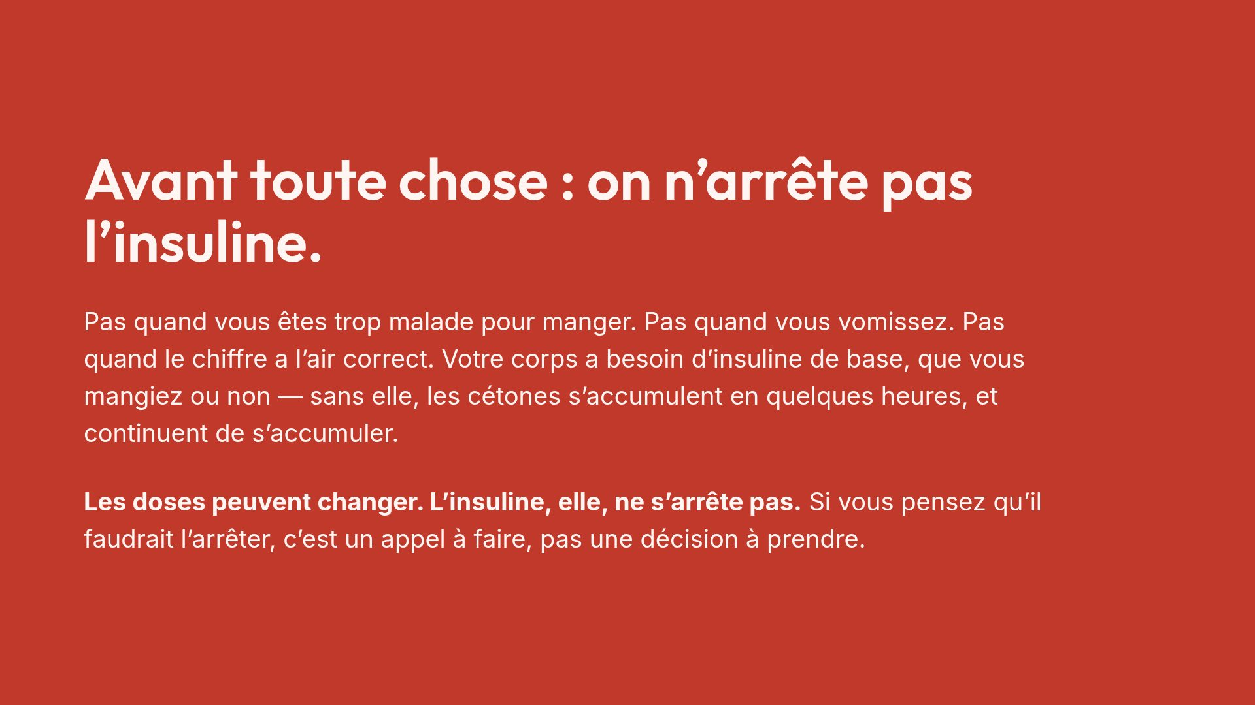
Notes:
C&rsquo;est la diapositive la plus importante de toute la pr&eacute;sentation. Tout le reste n&rsquo;est que d&eacute;tail en comparaison.

Slide 4
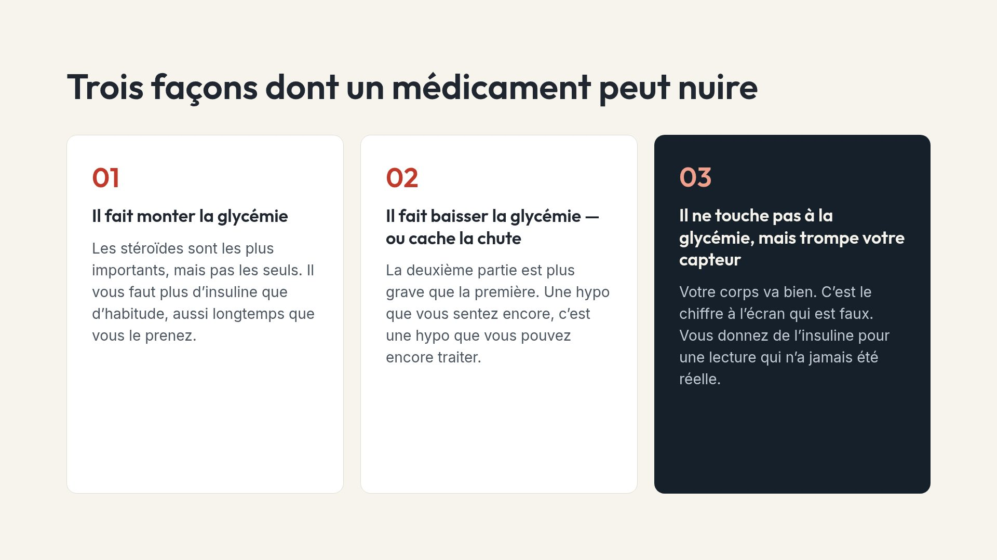
Notes:
La troisi&egrave;me cat&eacute;gorie surprend presque tout le monde, y compris certains prescripteurs. On y revient plus loin dans la pr&eacute;sentation.

Slide 5
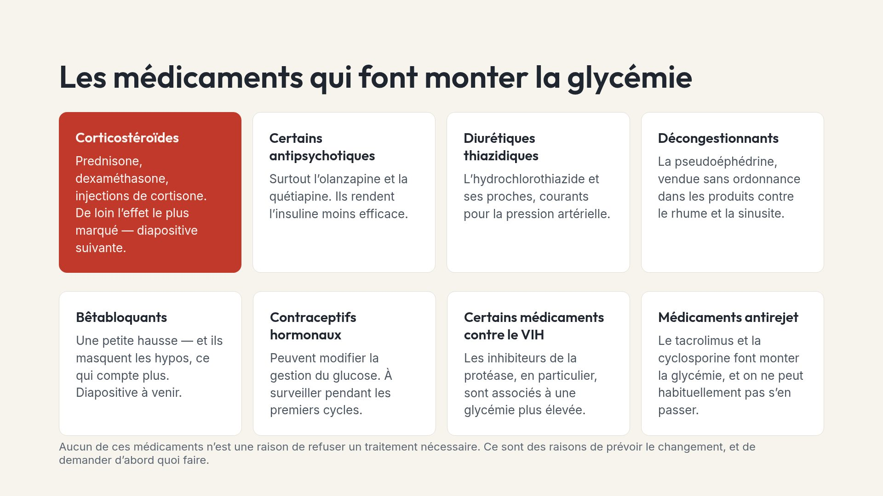
Notes:
Lisez la note du bas &agrave; voix haute. Des gens cessent vraiment un m&eacute;dicament n&eacute;cessaire &agrave; cause de diapositives comme celle-ci, et c&rsquo;est pire qu&rsquo;une semaine de glyc&eacute;mies &eacute;lev&eacute;es.

Slide 6
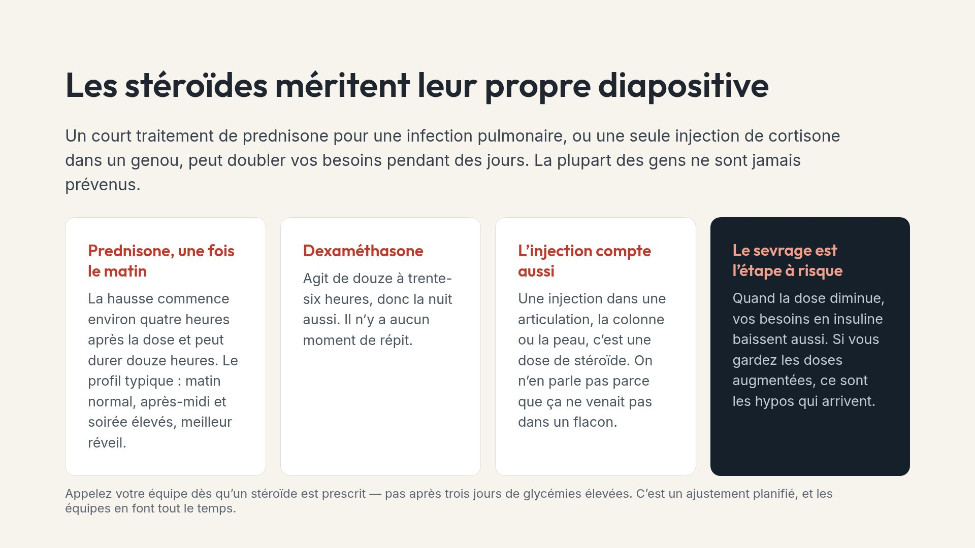
Notes:
Demandez aux gens de dire &laquo;&nbsp;J&rsquo;ai le diab&egrave;te de type 1&nbsp;&raquo; d&egrave;s qu&rsquo;on leur propose un st&eacute;ro&iuml;de, y compris un ou une physioth&eacute;rapeute ou un chirurgien ou une chirurgienne.

Slide 7
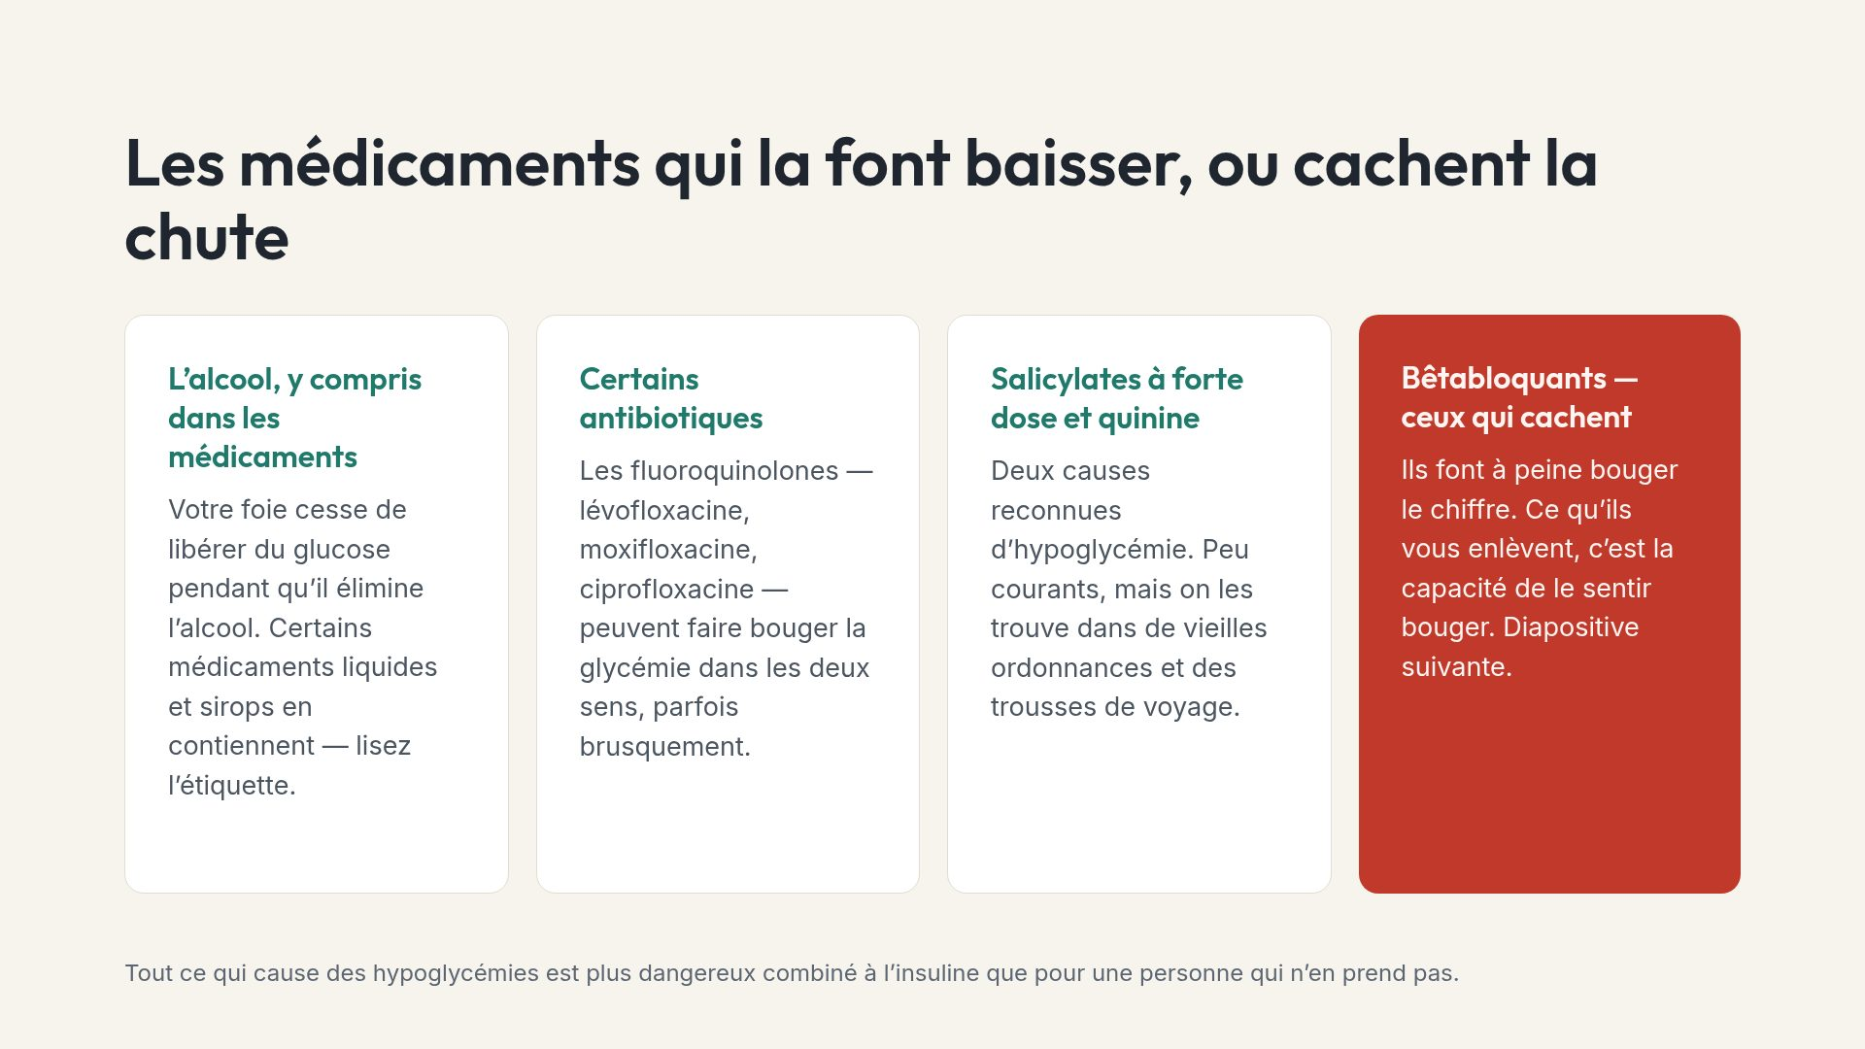
Notes:
Les fluoroquinolones sont celles qu&rsquo;il faut surtout retenir. Elles sont souvent prescrites, et la mise en garde sur la dysglyc&eacute;mie est rarement mentionn&eacute;e au comptoir.

Slide 8
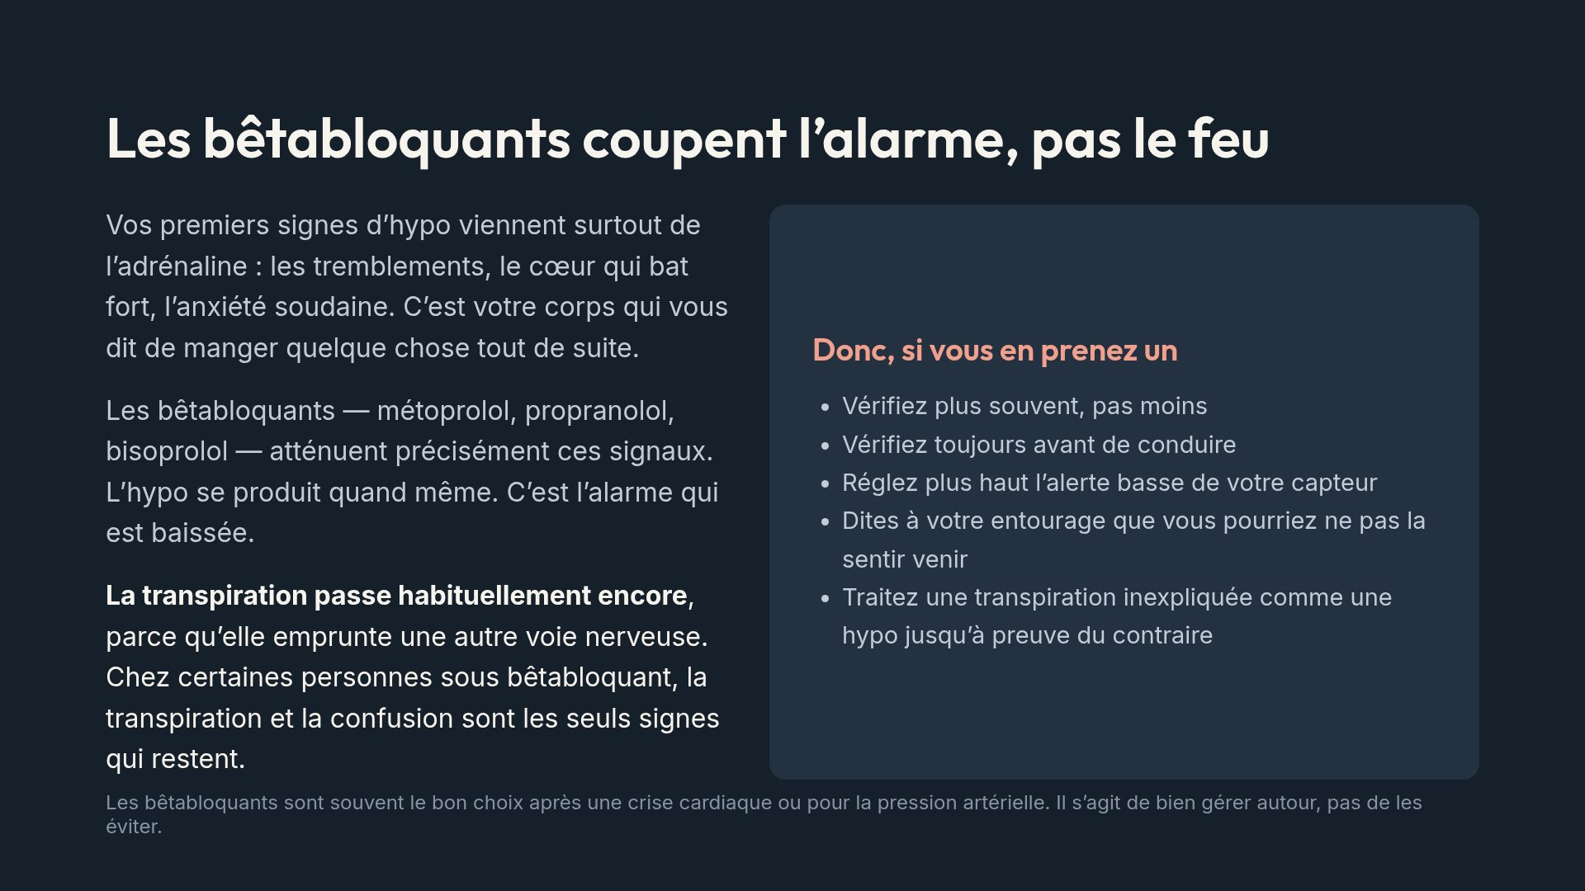
Notes:
Insistez sur la transpiration. C&rsquo;est le seul signal auquel on peut encore se fier, et presque personne n&rsquo;apprend qu&rsquo;il persiste.

Slide 9
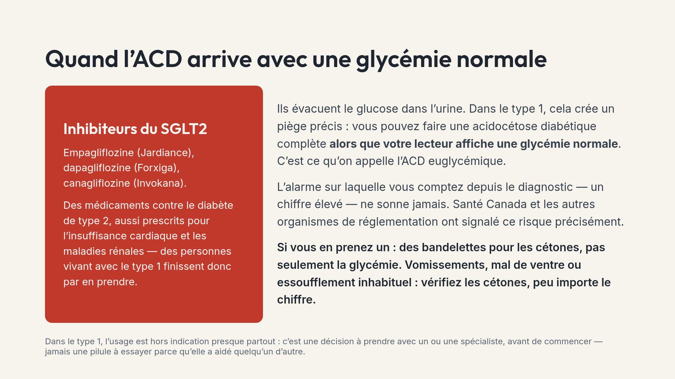
Notes:
Si quelqu&rsquo;un dans la salle en prend d&eacute;j&agrave; un et ne le savait pas, ce sont les trente secondes les plus pr&eacute;cieuses de toute la pr&eacute;sentation.

Slide 10
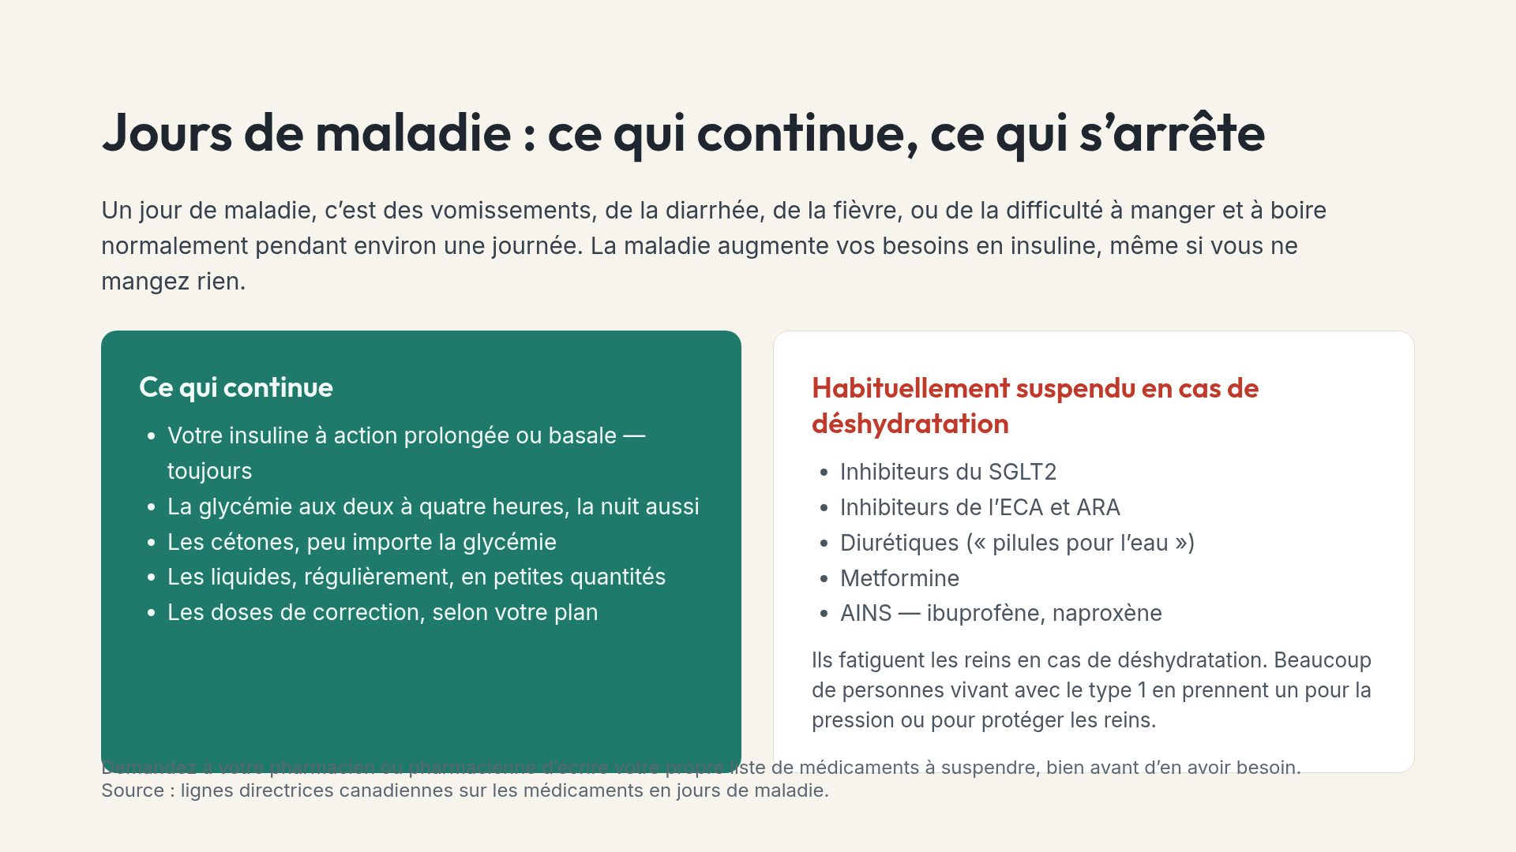
Notes:
La liste n&rsquo;est pas universelle. Une personne atteinte d&rsquo;insuffisance cardiaque peut se faire dire de continuer son diur&eacute;tique. C&rsquo;est pourquoi on la personnalise &agrave; l&rsquo;avance.

Slide 11
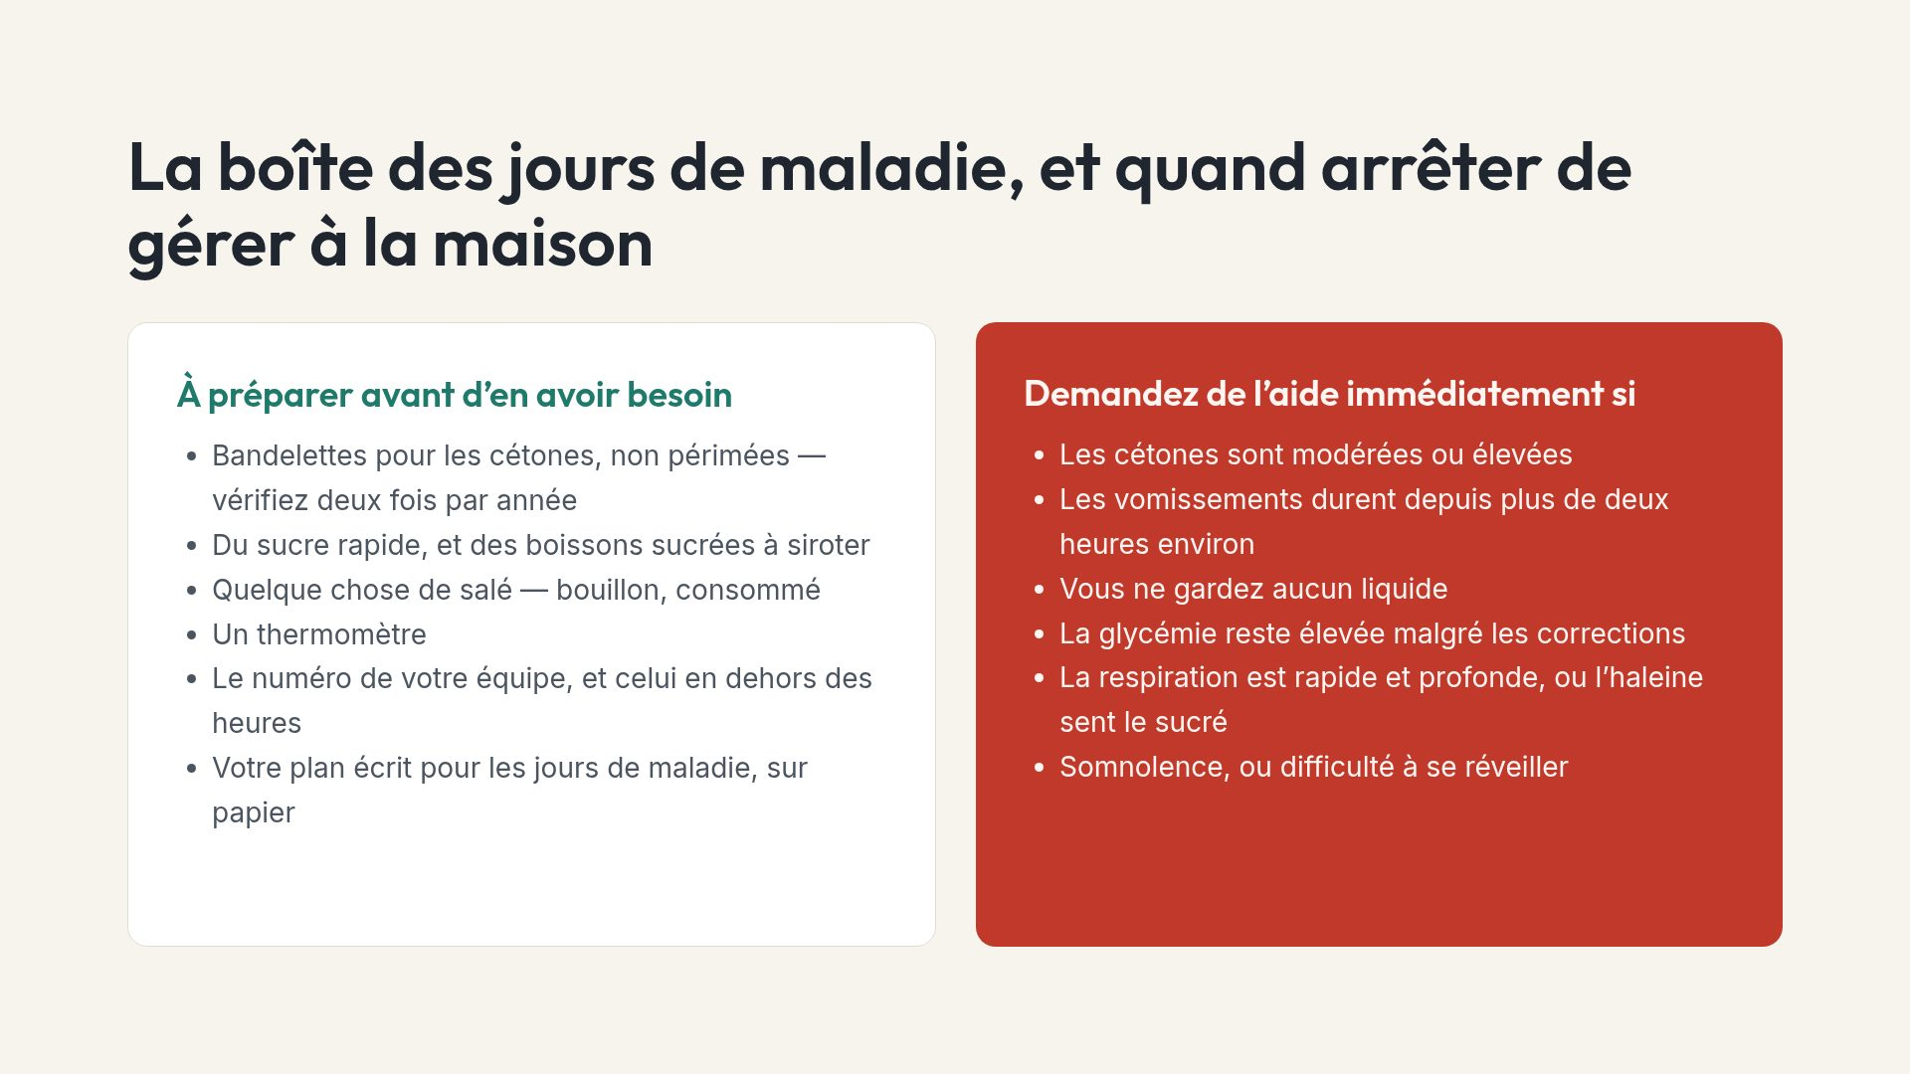
Notes:
Un plan &eacute;crit est important parce qu&rsquo;on juge mal quand on est malade. La personne qui le lira pourrait aussi &ecirc;tre un parent ou un conjoint, pas la personne malade.

Slide 12
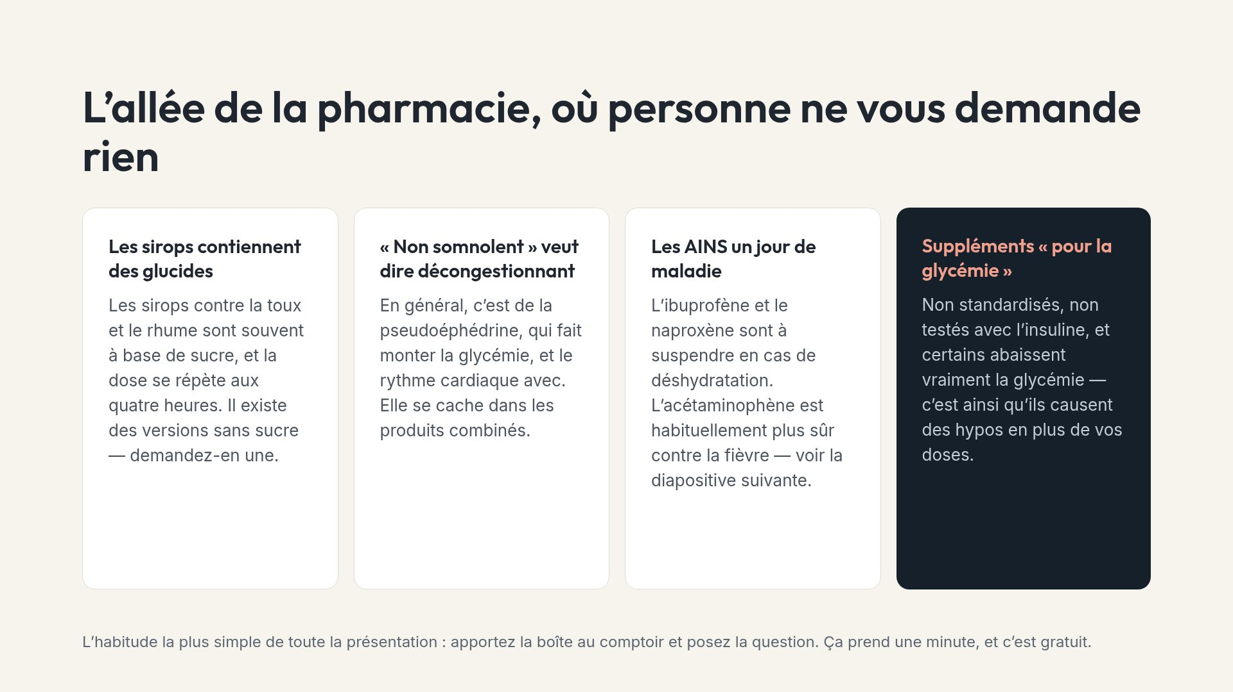
Notes:
Les suppl&eacute;ments, c&rsquo;est ce que les gens taisent, parce qu&rsquo;ils ne les voient pas comme des m&eacute;dicaments. Nommez-les quand vous posez la question.

Slide 13
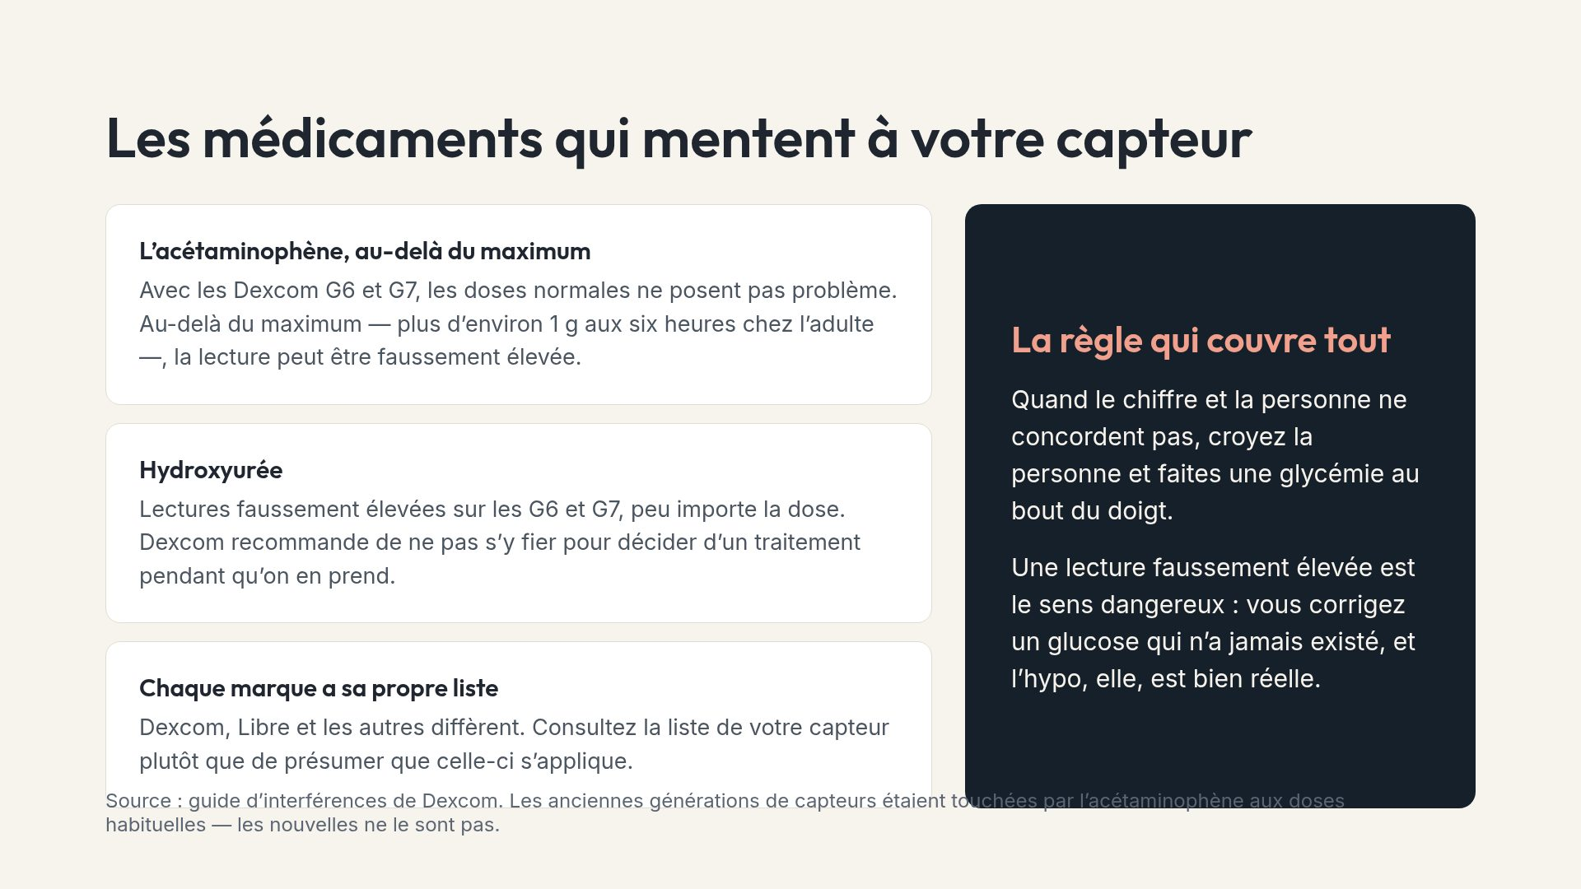
Notes:
Pr&eacute;cisez que ce n&rsquo;est pas une raison d&rsquo;&eacute;viter l&rsquo;ac&eacute;taminoph&egrave;ne. Aux doses normales, avec un capteur r&eacute;cent, ce n&rsquo;est pas un enjeu.

Slide 14
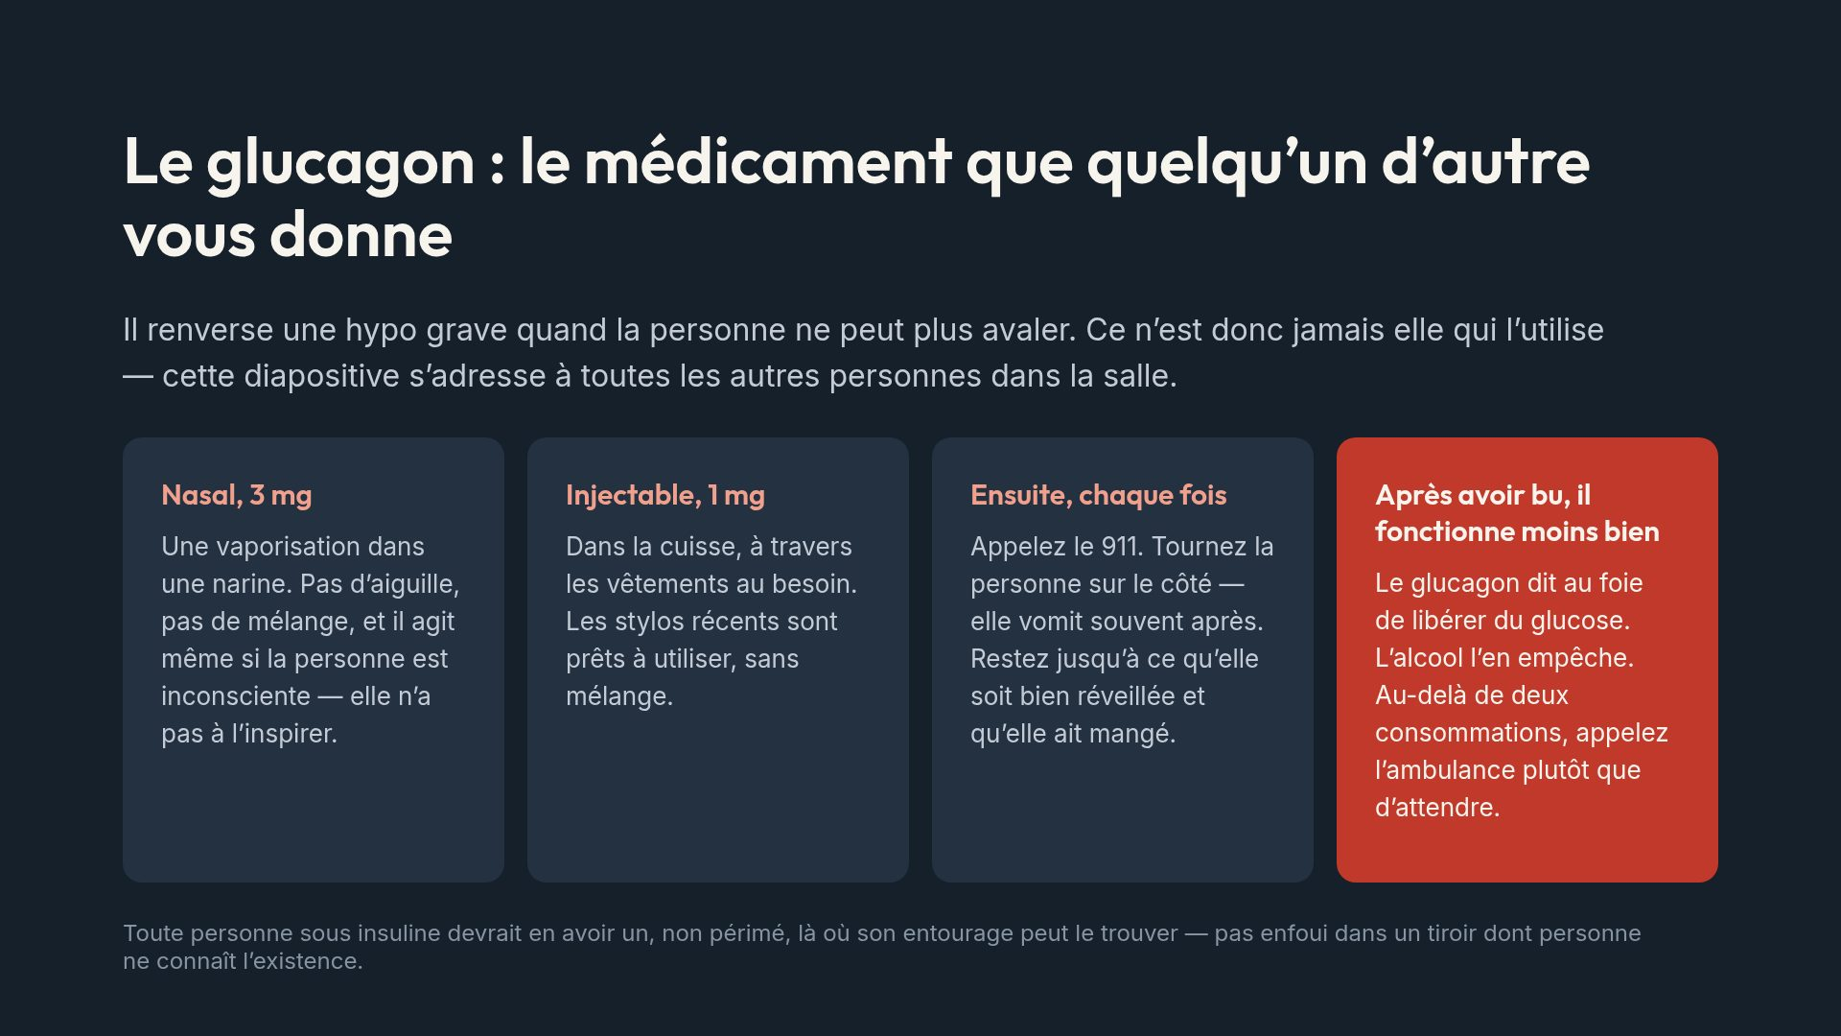
Notes:
Demandez &agrave; la salle, honn&ecirc;tement&nbsp;: qui sait o&ugrave; se trouve le glucagon de son proche, en ce moment m&ecirc;me? La r&eacute;ponse habituelle, c&rsquo;est justement le message de la diapositive.

Slide 15
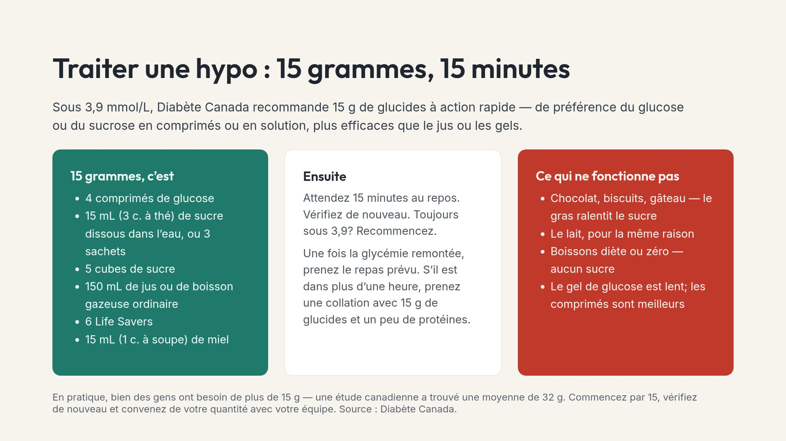
Notes:
La confusion avec les boissons di&egrave;te pi&egrave;ge les familles &agrave; table, o&ugrave; les deux canettes se ressemblent. Dites-le clairement.

Slide 16
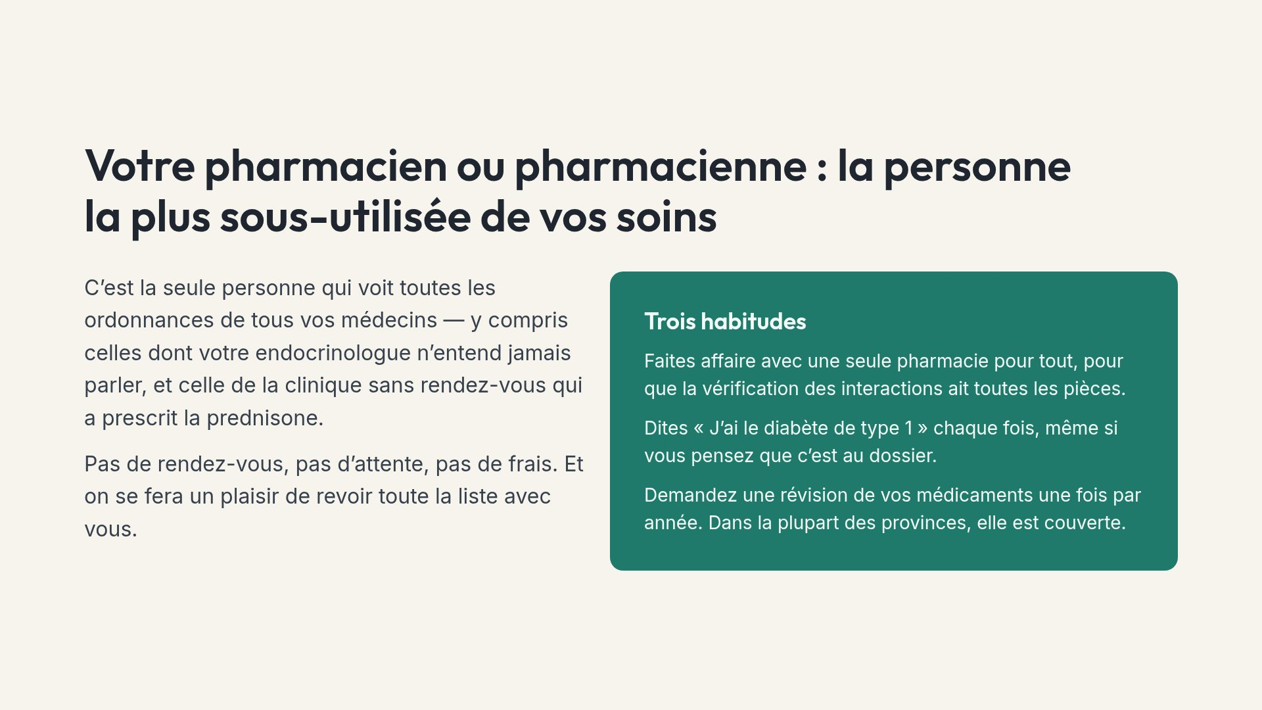
Notes:
Pour une personne nouvellement diagnostiqu&eacute;e, apprendre que le pharmacien ou la pharmacienne fait partie de l&rsquo;&eacute;quipe de soins est une vraie nouveaut&eacute;.

Slide 17
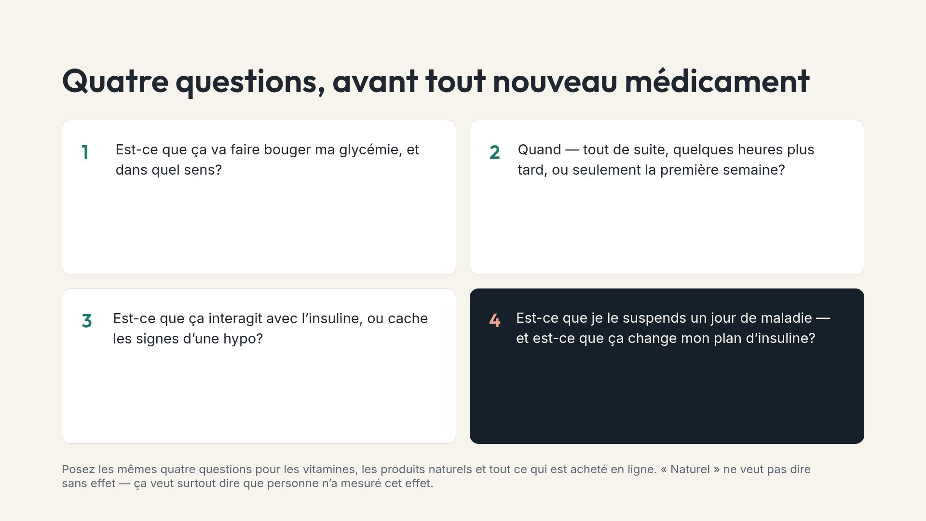
Notes:
Sugg&eacute;rez de noter ces quatre questions dans le t&eacute;l&eacute;phone. Au comptoir, sous pression, personne ne s&rsquo;en souvient sans aide.

Slide 18
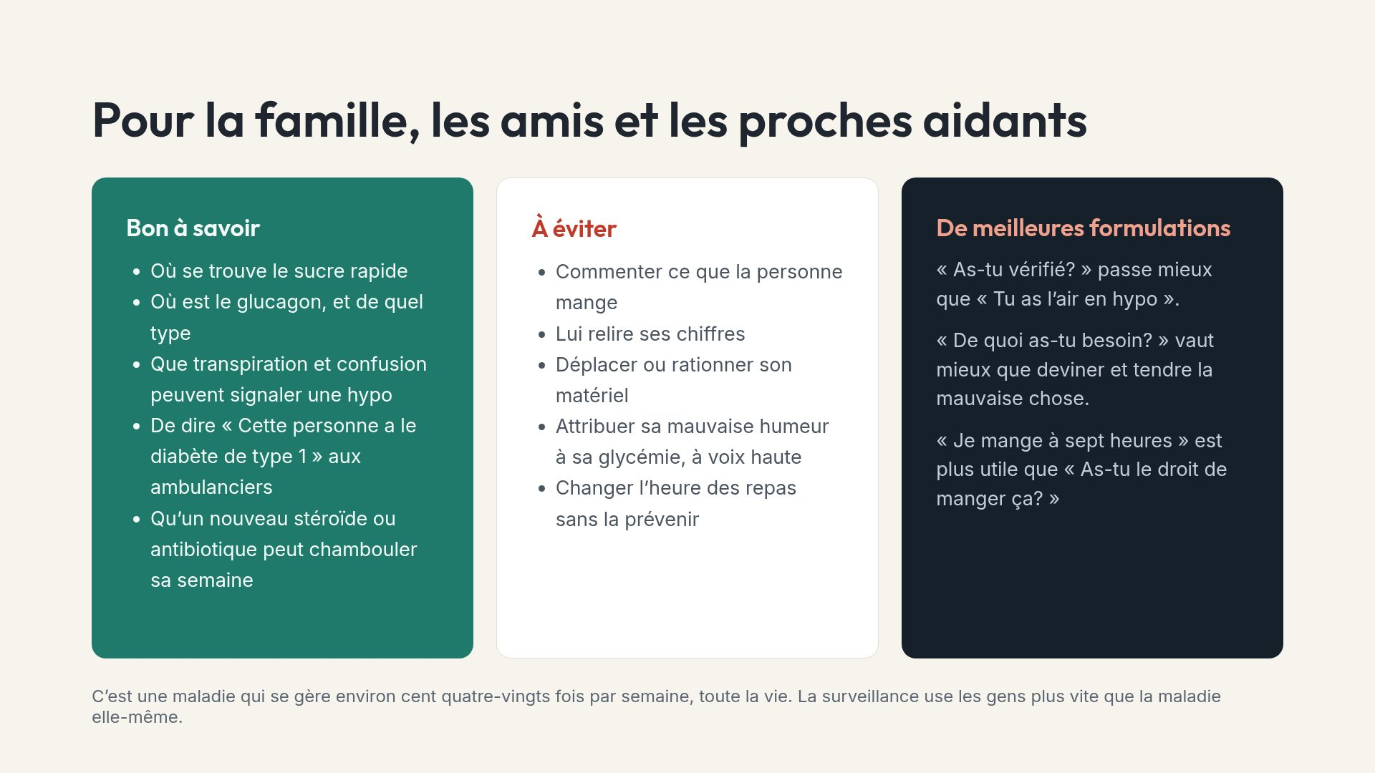
Notes:
Si les proches aidants ne retiennent qu&rsquo;une chose, que ce soit la colonne du milieu. Presque tout ce qui s&rsquo;y trouve part de bonnes intentions.

Slide 19
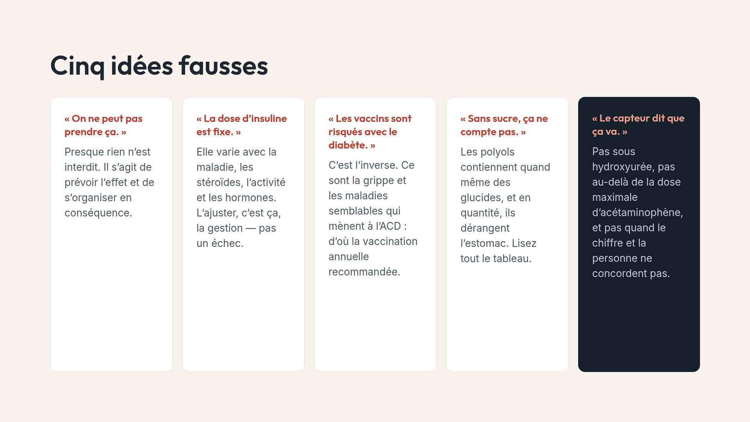
Notes:
Dites clairement celle sur les vaccins. Elle circule beaucoup et envoie des gens &agrave; l&rsquo;h&ocirc;pital.

Slide 20
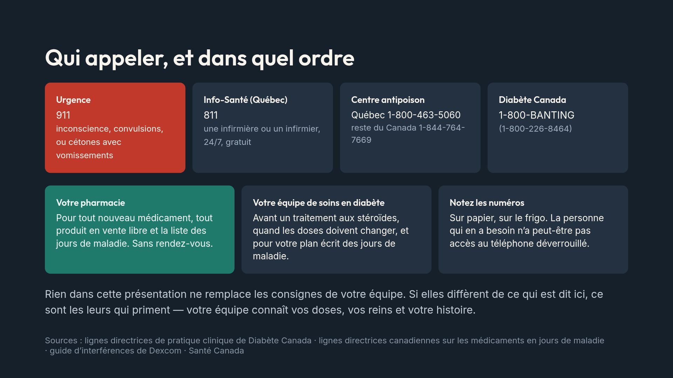
Notes:
Terminez sur la phrase de d&eacute;f&eacute;rence. Une pr&eacute;sentation qui se place au-dessus de l&rsquo;&eacute;quipe traitante est une pr&eacute;sentation dangereuse.

